Slide 1
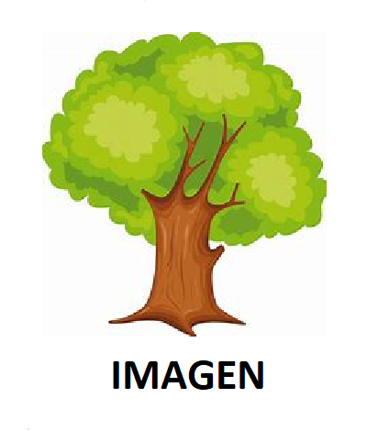
INSTITUTO TECNOLOGICO DE VERACRUZ
NOMBRE DE LA PRESENTACION
Autores:
Nombre 1
Nombre 2
Nombre 3
Nombre 4
Nombre 5
Profesor:
Dr. José Antonio Garrido Natarén
Fecha: 01 Feb 2019

Slide 2
INSTITUTO TECNOLOGICO DE VERACRUZ
NOMBRE DE LA PRESENTACION
Título 1
Título 2
Título 3
Texto Texto Texto Texto Texto Texto Texto Texto Texto Texto Texto Texto Texto Texto Texto Texto Texto Texto Texto Texto Texto Texto Texto Texto Texto Texto Texto Texto Texto Texto Texto Texto
Texto Texto Texto Texto Texto Texto Texto Texto Texto Texto Texto Texto Texto Texto Texto Texto Texto Texto Texto Texto Texto Texto Texto Texto

Slide 3
INSTITUTO TECNOLOGICO DE VERACRUZ
NOMBRE DE LA PRESENTACION
Título 1
Título 2
Título 3
Lista de temas:
Texto
Texto
Texto
Texto
Comentario subrayado para su observación. Texto Texto Texto Texto Texto Texto Texto Texto Texto Texto Texto

Slide 4
INSTITUTO TECNOLOGICO DE VERACRUZ
NOMBRE DE LA PRESENTACION
Título 1
Título 2
Título 3
Enumeración de temas:
Tema1
Tema1
Tema3
Tema4
Hyperlink

Slide 5
INSTITUTO TECNOLOGICO DE VERACRUZ
NOMBRE DE LA PRESENTACION
Título 1
Título 2
Título 3
Texto resaltado en itálicas. Un árbol sirve para dar sombra, generar oxigeno y para mejorar el medio ambiente.
Un árbol es un buen ejemplo de un sistema....

